Slide 1
第二章 轴向拉压应力与材料的力学性能(2)
第四讲知识点
材料拉压时的力学性能
材料的拉伸与压缩试验
塑性材料试样的拉伸试验及其力学性能
拉伸试验与拉伸图 冷作硬化的概念
脆性材料试样的拉伸试验及其力学性能
塑性材料试样的压缩试验及其力学性能
脆性材料试样的压缩试验及其力学性能

Slide 2
第二章 轴向拉压应力与材料的力学性能(2)
第四讲知识点（续）
材料拉压力学性能的进一步研究
应力集中
应力集中的概念
应力集中对构件强度的影响

Slide 3
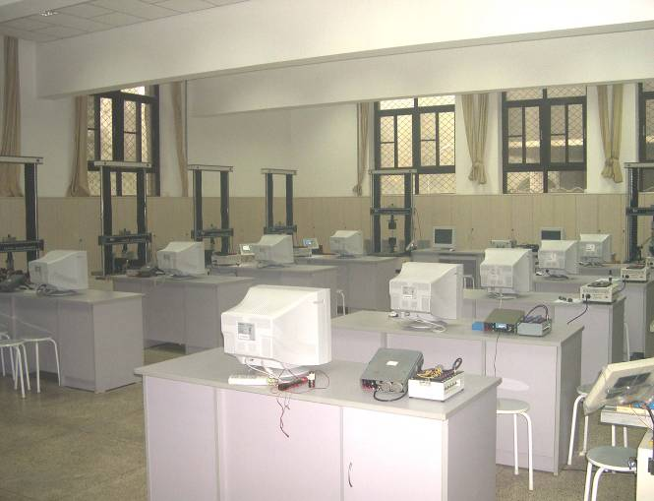
§2-4 材料拉伸时的力学性能
微控电子万能试验机

Slide 4
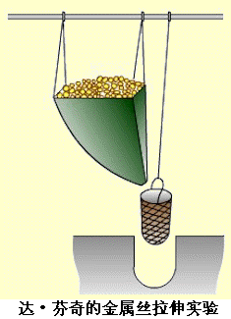
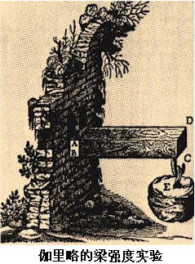
历史：科学理论源于科学观察与科学实验
探求铁丝承重与长度关系
探求木梁承重与尺寸关系

Slide 5
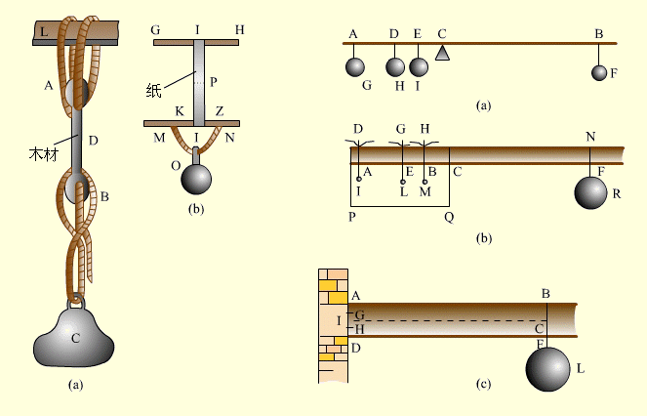
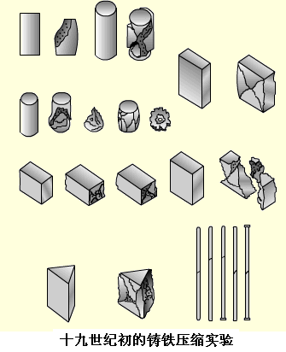
马略特的材料试验设备
马略特负责设计通往凡尔赛宫的一条供水管线，为此开发了材料试验设备，对木材、纸与金属丝进行实验。
英国工程师费尔班恩和霍尔肯逊设计材料实验设备，其结果用于铁质舰船与箱式桥的制造。

Slide 6



一、拉伸试验
1. 标准拉伸试样
GB/T6397-1986《金属拉伸试验试样》
圆截面试件
标距 l
矩形截面试件
标距 l

Slide 7
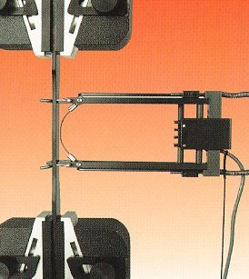
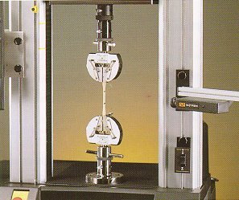
2. 试验装置

Slide 8
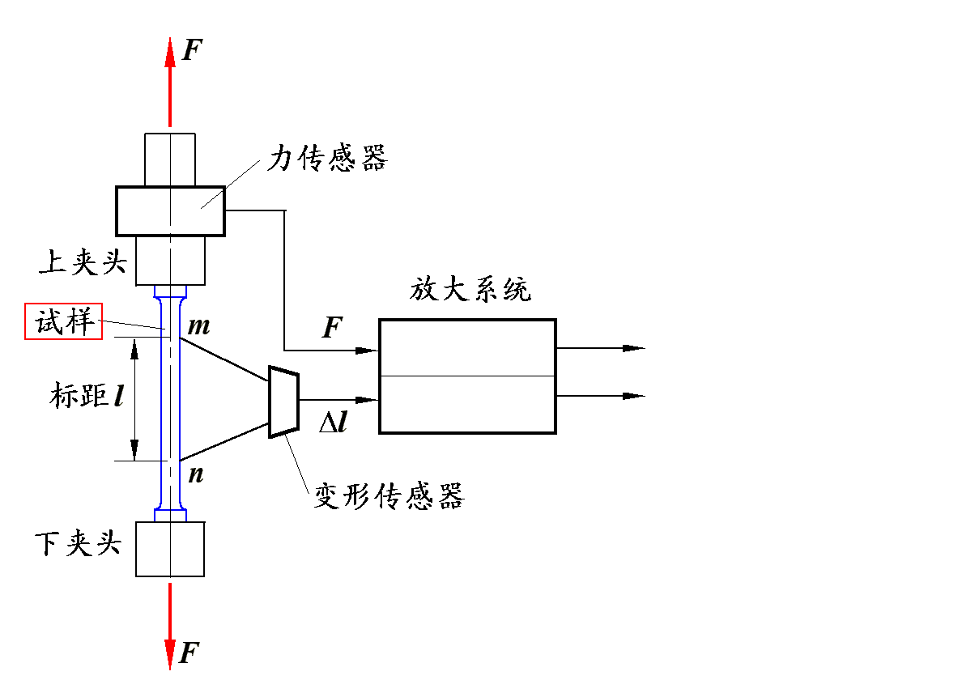
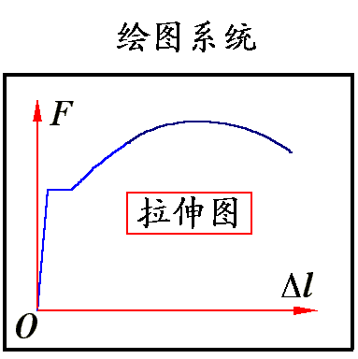
3 拉伸试验与拉伸图 ( F-△l曲线 )

Slide 9
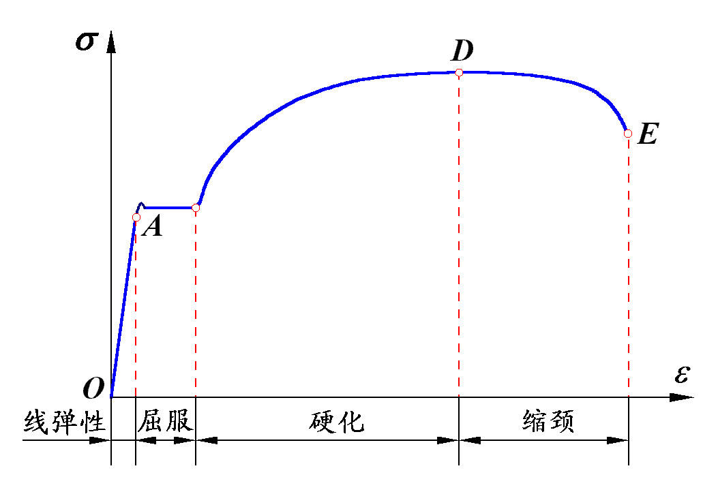

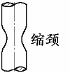
二、低碳钢拉伸力学性能
低碳钢拉伸的四个阶段
滑移线

Slide 10
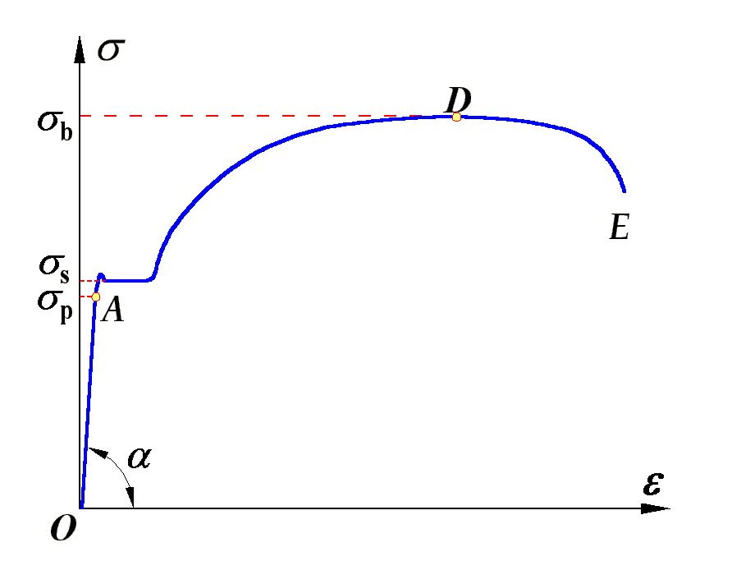
低碳钢试件弹性模量与拉伸过程中的三个应力特征点
思考：颈缩阶段后，图中应力为什么会下降？
σ_{p}-比例极限
σ_{s}-屈服极限
σ_{b}-强度极限
E = tanα - 弹性模量

Slide 11
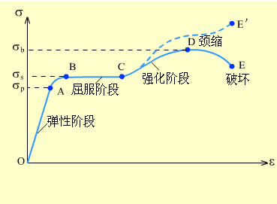
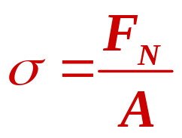
名义应力与真实应力
真实应力曲线
名义应力曲线
名义应力
变形前截面积
颈缩阶段载荷减小，截面积也减小，真实应力继续增加

Slide 12

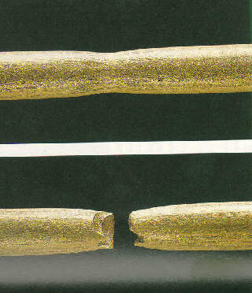
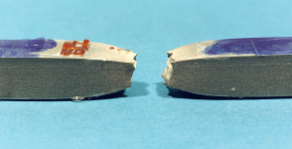
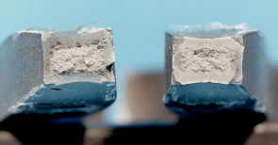
低碳钢试件在拉伸过程中的力学现象
滑移线
缩颈与断裂
断口

Slide 13










卸载与再加载规律
试举出冷作硬化的实际例子
ε _{p}－塑性应变
ε _{e}－弹性应变
冷作硬化：预加塑性变形使材料的比例极限或弹性极限提高的现象。

Slide 14
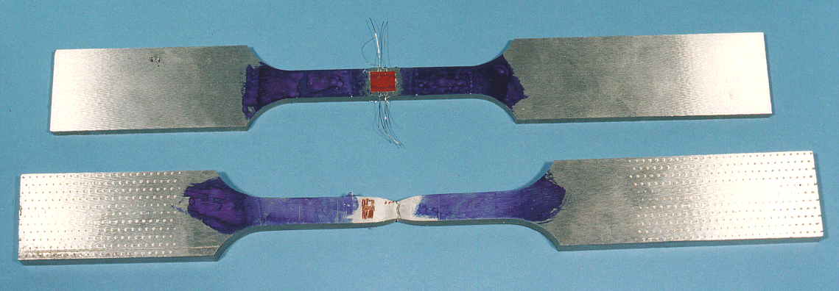
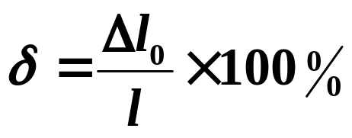
材料的塑性
塑性：材料经受较大塑性变形而不破坏的能力,亦称延性。
l－试验段原长（标距）
Δl₀－试验段残余变形
延伸率：

Slide 15
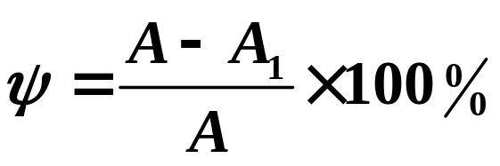
断面收缩率：
A－试验段横截面原面积
A₁－断口的横截面面积
● 塑性与脆性材料
塑性材料： δ ≥ 5 % 例如结构钢与硬铝等
脆性材料： δ < 5 % 例如灰口铸铁与陶瓷等

Slide 16









例：试在图上标出D点的 及材料的延伸率
σ
σ
o
o
ε
ε

Slide 17
§2-5 材料拉压力学性能的进一步研究
一、一般金属材料的拉伸力学性能
有些材料不存在明显屈服阶段
σ
σ
30铬锰硅钢
σ_{p0.2}
50钢
硬铝
A
o
o
ε
0.2%
ε
不同材料的拉伸应力—应变曲线
σ _{p0.2}－名义屈服极限

Slide 18
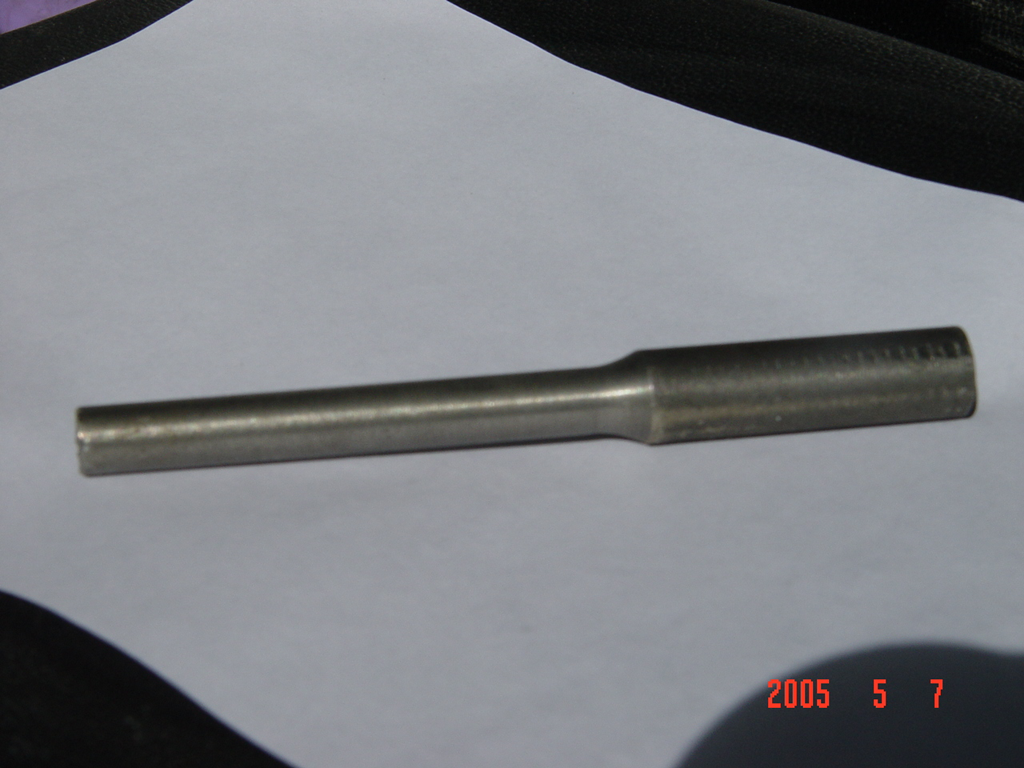




脆性材料（灰口铸铁拉伸）
断口与轴线垂直

Slide 19
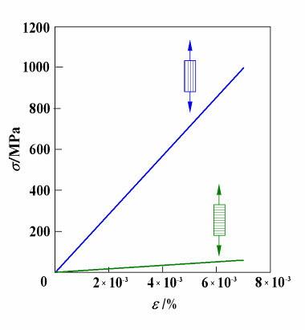
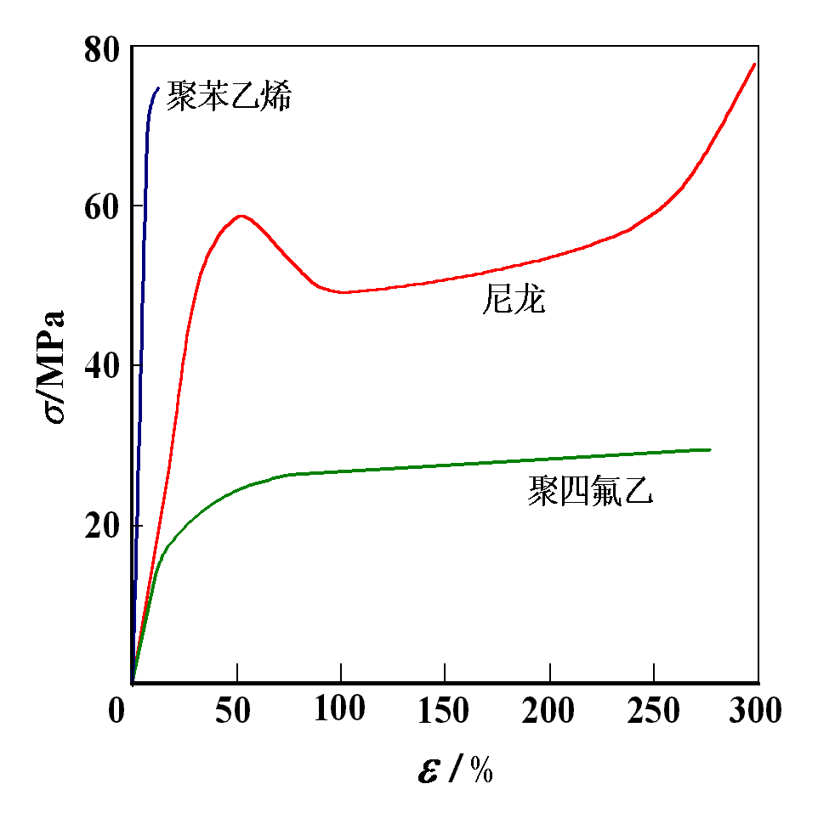
二、复合材料与高分子材料拉伸力学性能
复合材料
高分子材料

Slide 20
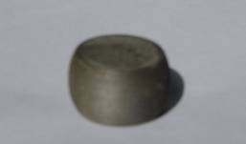




三、材料在压缩时的力学性能
低碳钢
（压缩）
（拉伸）
愈压愈扁

Slide 21
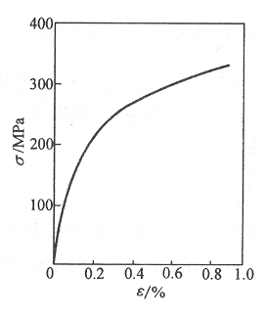
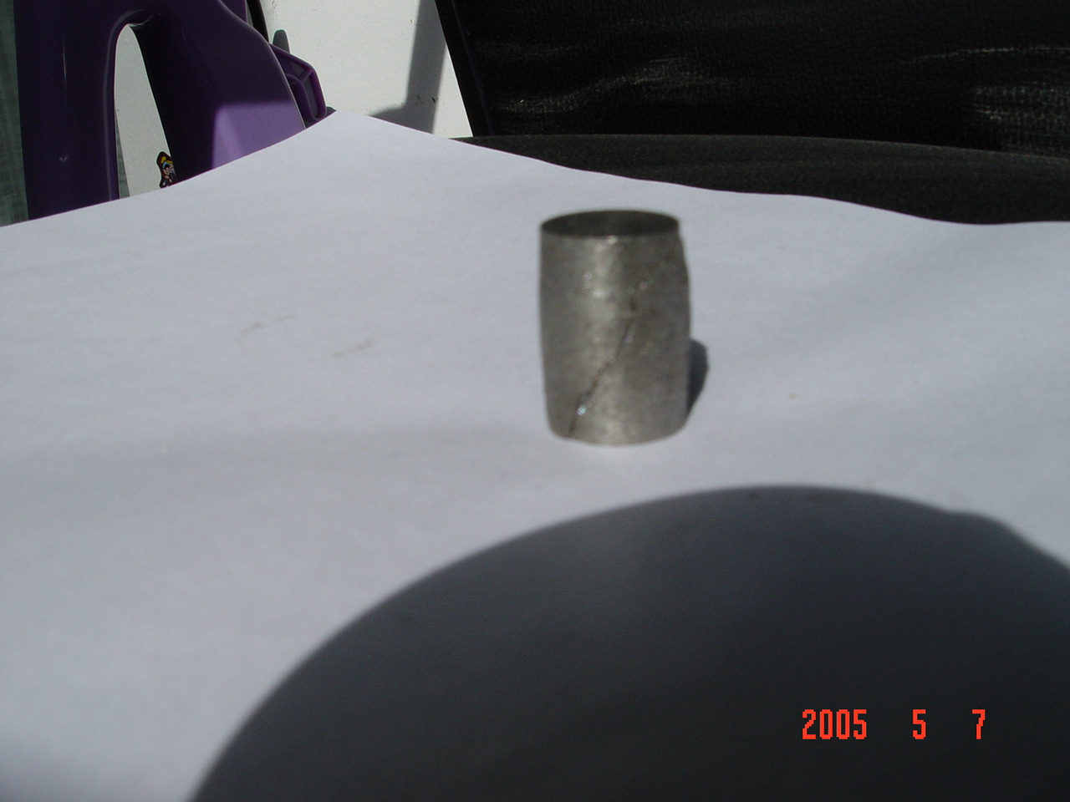
灰口铸铁压缩
断口与轴线约成55º-60º
σ _{cb}= 3~4σ _{tb}

Slide 22
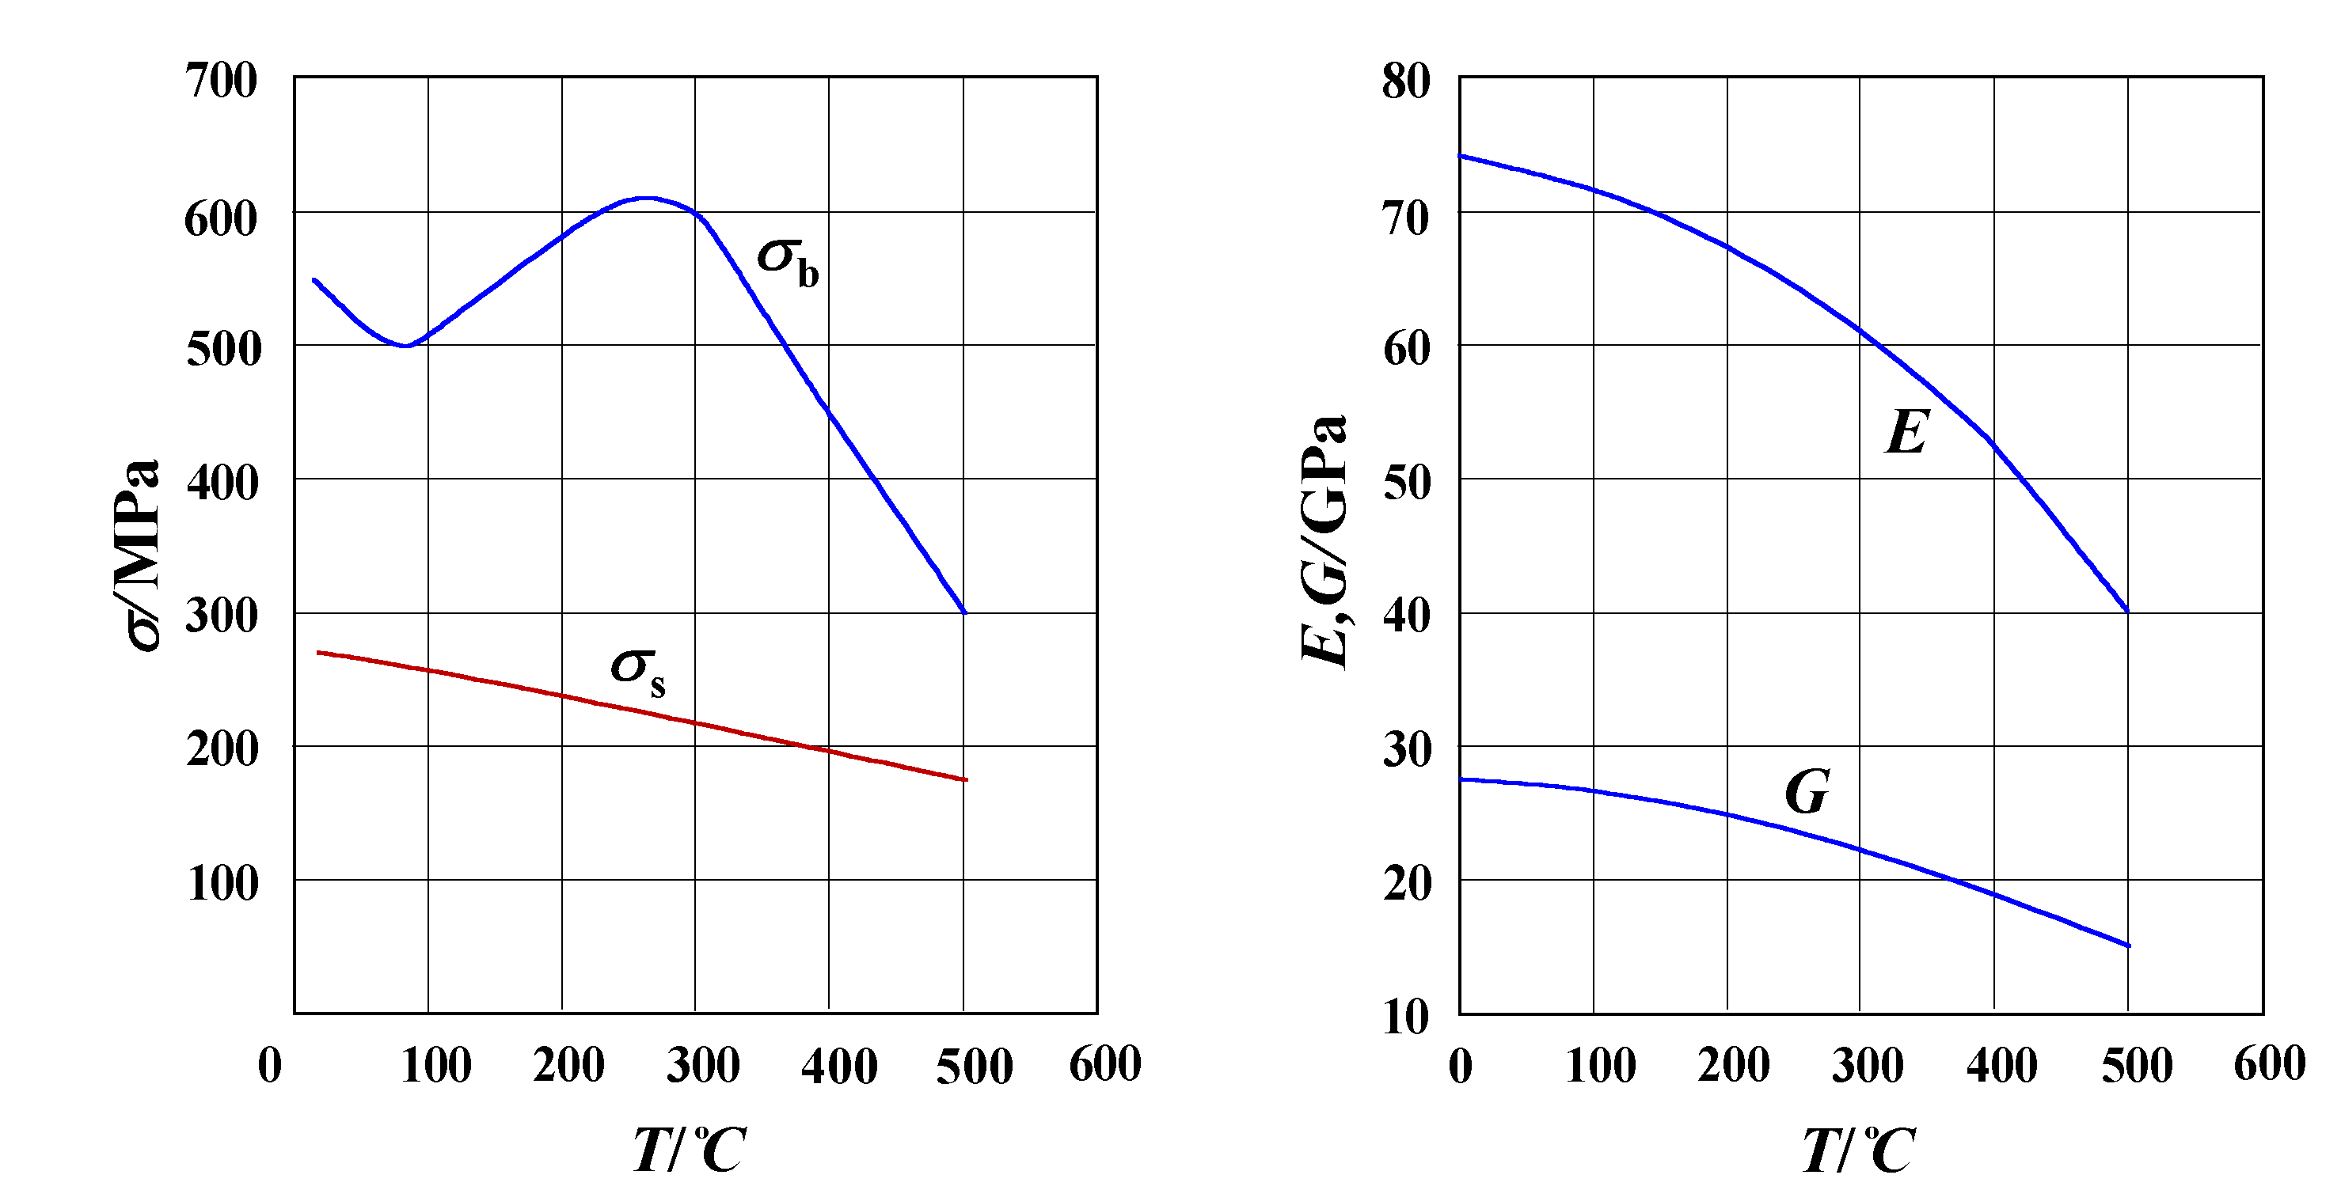
四、温度对力学性能的影响
钢的强度、弹性常数随温度变化的关系

Slide 23

世贸中心塌毁
大厦受撞击后，为什麽沿铅垂方向塌毁 ？
据分析，由于大量飞机燃油燃烧，温度高达1200 °C，组成大楼结构的钢材强度急剧降低，致使大厦铅垂塌毁

Slide 24

§2-6 应力集中与材料疲劳
灾难性事故
1954年，英国海外航空公司的两架“彗星”号大型喷气式客机接连失事，通过对飞机残骸的打捞分析发现，失事的原因是由于气密舱窗口处铆钉孔边缘的微小裂纹发展所致，而这个铆钉孔的直径仅为3.175mm。
飞机的窗户

Slide 25

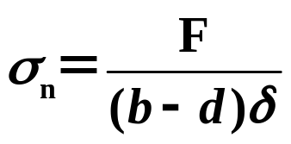


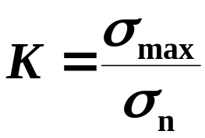

§2-6 应力集中概念
一、应力集中
思考：A－A截面上的正应力？
σ_{n} －名义应力
b：板宽 d：孔径 ：板厚
实际应力与应力集中因数
σ_{max}－最大局部应力
Κ －应力集中因数

Slide 26
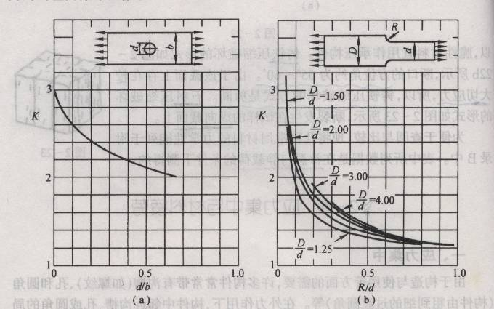
应力集中系数 K （查表）

Slide 27

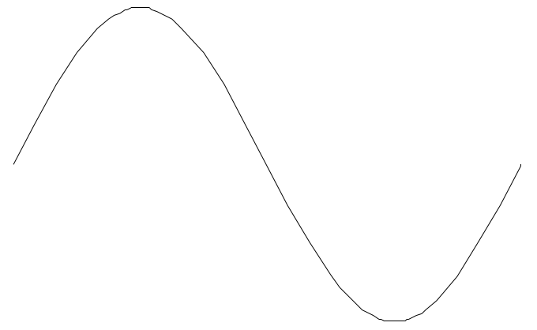
二、交变应力与材料疲劳
活塞杆
连杆
循环应力或交变应力
疲劳破坏：在交变应力作用下，构件产生可见裂纹或完全断裂的现象。
应力集中对构件的疲劳强度影响极大。

Slide 28

三、应力集中对构件强度的影响
静载荷作用的强度问题
脆性材料：在 σ_{max}＝σ_{b}处首先破坏。
塑性材料：应力分布均匀化。
塑性材料的静强度问题可不考虑应力集中，
脆性材料的强度问题需考虑应力集中，
所有材料的疲劳强度问题需考虑应力集中。
结论

Slide 29
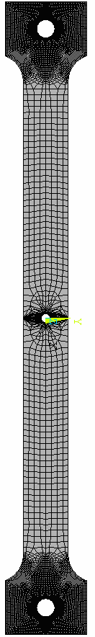
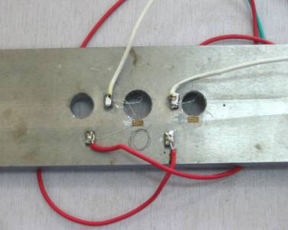
问题讨论
不能修补，但可以挖削，试讨论减缓应力集中的措施
解决方案：
开应力释放孔

Slide 30
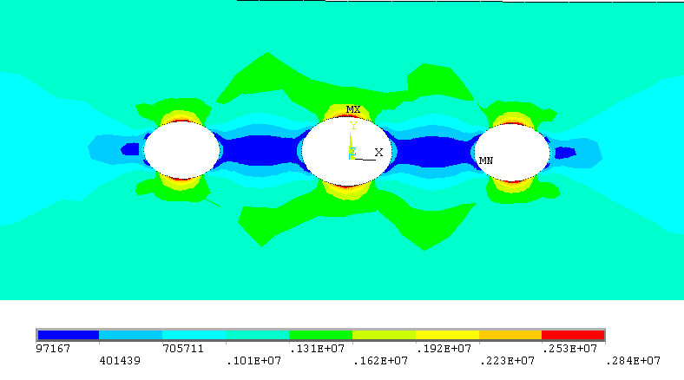
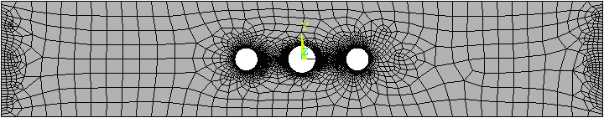
有限元数值实验研究应力释放孔减小应力集中的作用

Slide 31
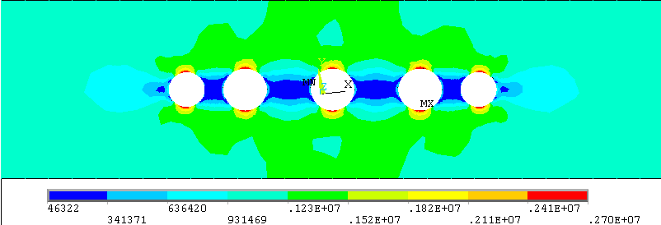
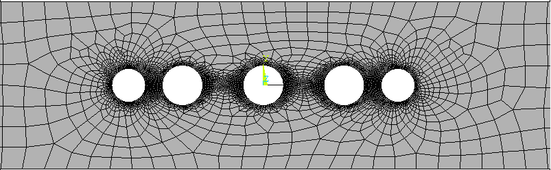
对应力释放孔的位置和大小优化，有限元数值实验有更大的优越性

Slide 32
作业
2−1 c, d (画轴力图），2，4 ， 5
作业是材料力学学习的重要环节,
希望同学们认真独立完成,
并且工整正确, 按时交.

Slide 33
谢谢

